Slide 1

Triển khai Hệ thống Đăng ký Lịch khám Bệnh
Tên sinh viên: Lê Vũ Anh kiệt
MSSV: 1050080056
Lớp: K10_CNPM1

Slide 2
Thông tin chung về hệ thống
Hệ thống đăng ký lịch khám bệnh trực tuyến được thiết kế để tối ưu hóa quy trình khám chữa bệnh, mang đến trải nghiệm thuận tiện cho bệnh nhân và các bác sĩ điều dưỡng sử dụng hệ thống.
Hệ thống cung cấp nhiều tính năng như đặt lịch khám, hủy lịch, xem lịch khám, quản lý lịch làm việc Bác sĩ, thống kê, xuất file excel, liên hệ SMS . Hệ thống được tích hợp với hệ thống quản lý bệnh viện.

Slide 3

Phương pháp nghiên cứu và phân tích
1
1. Phân tích yêu cầu
2
2. Xây dựng mô hình
Thu thập và phân tích yêu cầu từ các bên liên quan.
Xây dựng mô hình usecase, sơ đồ phân rã chức năng.
3
3. Thiết kế giao diện
4
4. Kiểm thử và triển khai
Thiết kế giao diện người dùng thân thiện, dễ sử dụng.
Kiểm thử hệ thống và triển khai vào môi trường thực tế.

Slide 4

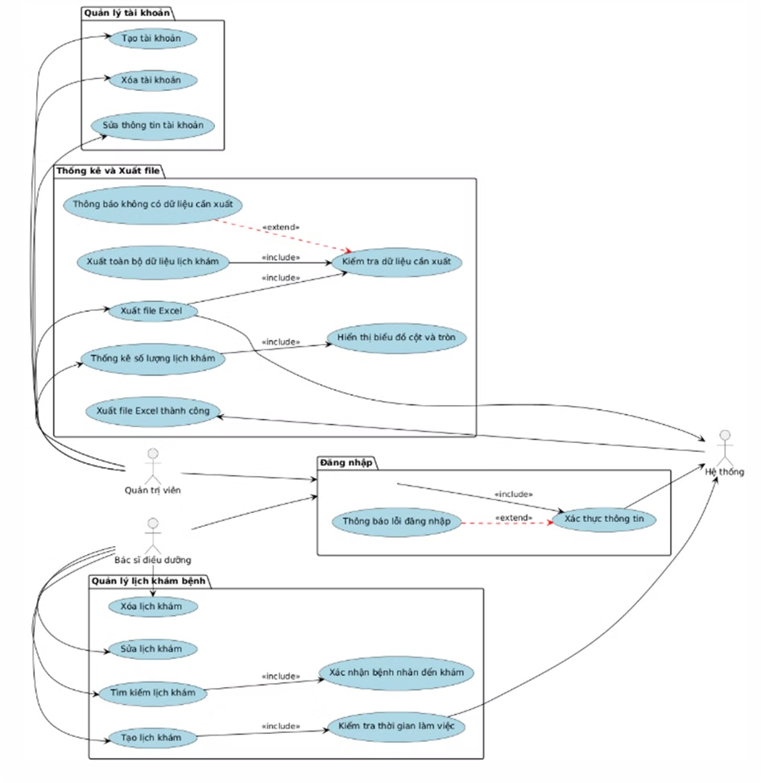
Biểu đồ phân rã usecase tổng quan
Hệ thống được xây dựng dựa trên các usecase chính như đăng nhập, đặt lịch khám, hủy lịch, quản lý lịch làm việc, xem lịch khám.
Biểu đồ usecase cho thấy các chức năng chính của hệ thống, mối quan hệ giữa các chức năng và các tác nhân chính.

Slide 5

Các tác nhân chính trong hệ thống
Bác sĩ điều dưỡng
Quản trị viên
Hỗ trợ bệnh nhân trong quá trình đăng ký lịch khám bệnh, quản lý lịch làm việc bác sĩ, quản lý lịch khám bệnh
Quản lý hệ thống, thêm sửa xóa thông tin, cập nhật dữ liệu.

Slide 6

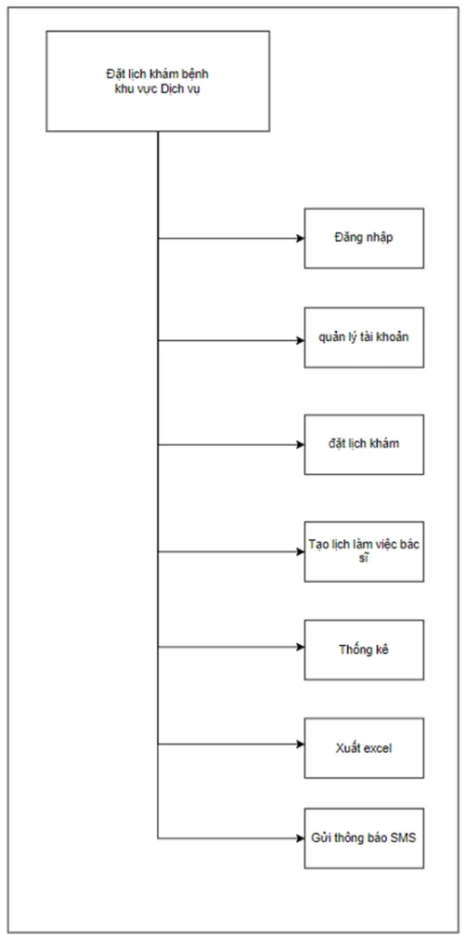
Phân tích yêu cầu và sơ đồ phân rã chức năng
1
Yêu cầu chức năng bao gồm khả năng đăng nhập, đặt lịch khám, xem lịch khám, hủy lịch, quản lý hồ sơ sức khỏe, …
2
Sơ đồ phân rã chức năng chia nhỏ hệ thống thành các module con, mỗi module có chức năng cụ thể.
3
Phân tích yêu cầu giúp xác định các chức năng cần thiết và cách thức hoạt động của hệ thống.

Slide 7



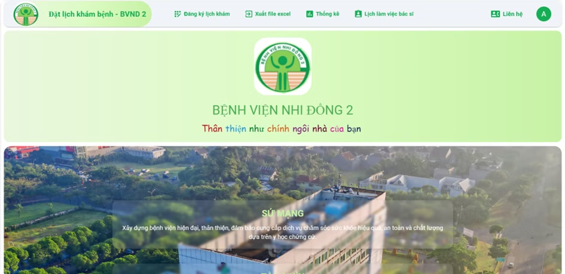


Các chức năng cơ bản của hệ thống
Đặt lịch khám
Quản lý hồ sơ
Tạo lịch khám bệnh cho bệnh nhân
Lưu trữ thông tin lịch làm việc bác sĩ, về tài khoản, lịch sử đặt lịch khám bệnh
Thống kê
Thông báo
thống kê số lượng lịch và trạng thái, xuất file dữ liệu
Gửi thông báo cho bệnh nhân khi đặt lịch thành công

Slide 8



Kiến trúc hệ thống: Frontend, Backend và Database
Frontend
1
ReactJS, NodeJS, MUI
Backend
2
C#, RESTful API
Database
3
SQL Server

Slide 9
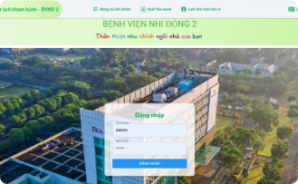
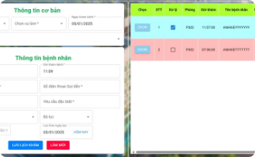
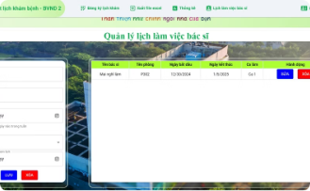
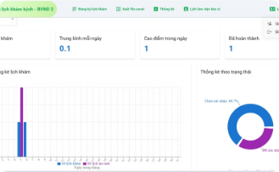
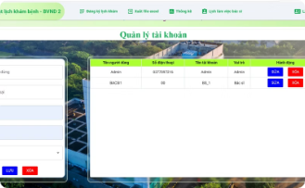
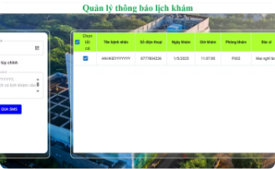
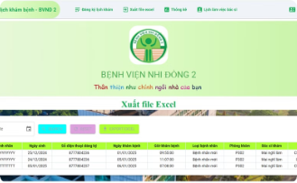
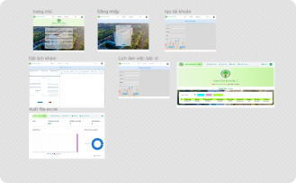
Các giao diện có trong hệ thống
Đăng nhập
Đặt lịch khám
Quản lý lịch làm việc Bác sĩ
Thống kê
Giao diện đăng nhập cho phép người dùng truy cập vào hệ thống.
Giao diện đặt lịch khám bệnh.
Thống kế trạng thái lịch và số lượng trong tháng
Cho phép điều dưỡng quản lý lịch làm việc của bác sĩ.
Quản lý tài khoản
Liên hệ
Xuất file
Figma
Quản trị viên quản lý tài khoản của người dùng hệ thống
Điều dưỡng sẽ gửi thông báo đăng ký thành công qua tin nhắn sms
backup dữ liệu lịch đặt khám
Nơi thiết kế các giao diện hệ thống

Slide 10

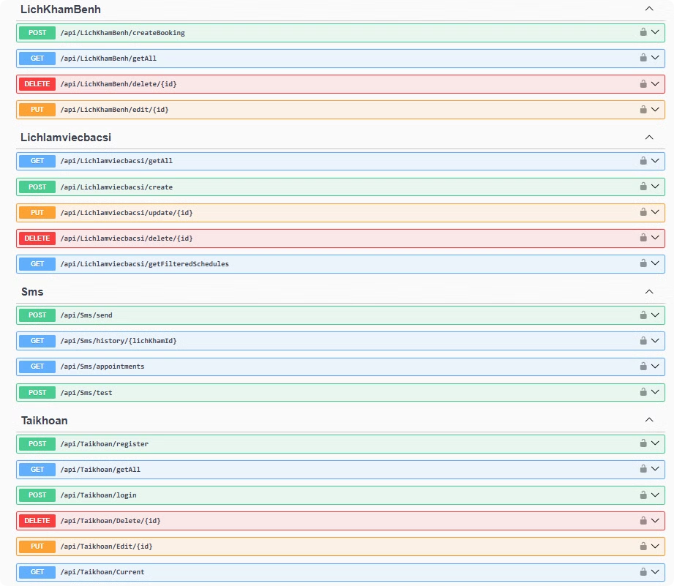
Backend của hệ thống
Là một hệ thống được xây dựng từ ngôn ngữ C# theo mô hình resfulApi bao gồm các chức năng CRUD cơ bản và một số chức năng khác liên quan đến hệ thống như tìm kiếm hoặc gửi tin nhắn SMS.

Slide 11
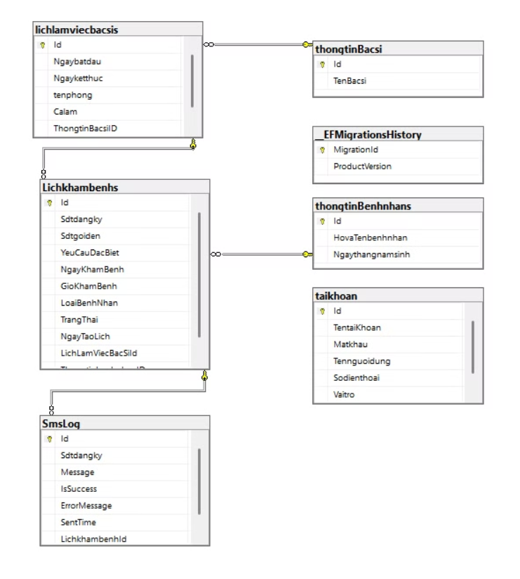
Database của hệ thông
Được thiết kế dựa vào những đặc tả về quy trình làm việc trong bệnh viện, qua việc phân tích quy trình cũng như lấy thông tin nghiệp vụ của các bác sĩ điều dưỡng để thiết kế lên hệ thống

Slide 12
Kế hoạch triển khai và các bước tiếp theo
1. Phát triển
1
Hoàn thiện phát triển hệ thống.
2. Kiểm thử
2
Kiểm thử hệ thống trước khi triển khai.
3. Triển khai
3
Triển khai hệ thống vào môi trường thực tế.
4. Bảo trì
4
Bảo trì và cập nhật hệ thống thường xuyên.

